Slide 1

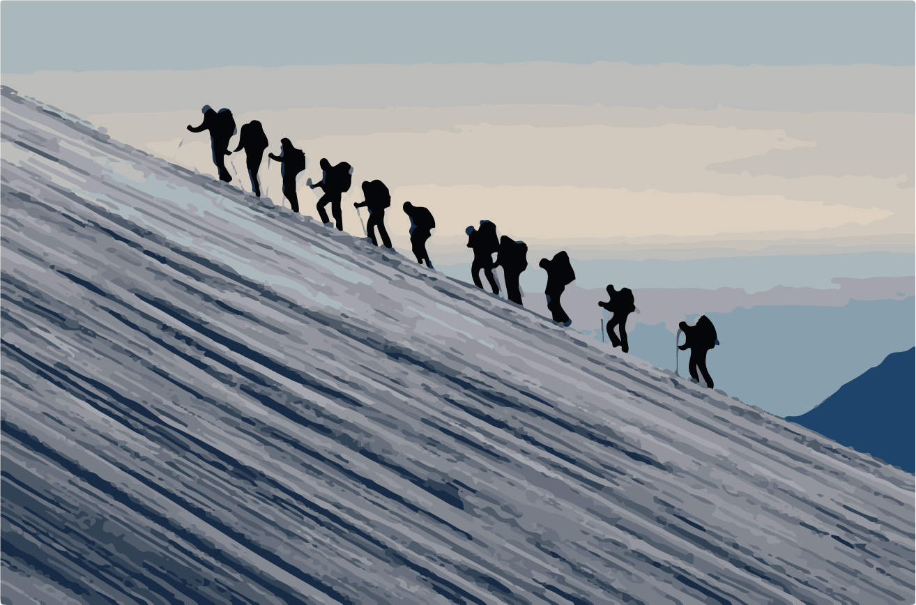



PALAVRA de VIDA
2
VIDA da PALAVRA
«Certos de sermos amados por Deus, podemos ser
Podemos enfrentar juntos
s dificuldades e descobrir nelas
a presença de Deus na nossa história, que nos ajuda a continuar o caminho com confiança.
Via a minha colega sempre só, durante
os intervalos.
Um dia decidi convidá-la para jogar connosco, mas a proposta
não teve sucesso.
meNsageiROS
dO SEu amor,
dando este amor
a muitos».
«SOmoS chamaDOS
a ver
AS necessiDADES
dOS OUTROS,
a socorrER
OS NOSSOS iRMÃOS
nAS SUAS dificUlDADES,
a PARTILHAR
AS SUAS ALEGRIAS
e AS SUAS DORES».
(cf Gen 16,13).
«Tu és o Deus
que me vê»
Durante uma visita de estudo, no autocarro fiquei sentada ao lado dela. Durante o trajeto trocámos poucas palavras.Eu resisti ao
ao desejo de mudar de lugar e de frequentar o grupo dos amigos.
Por isso decidi ficar todo o dia perto dela, com o desejo de ser
um pequeno sinal do amor de Deus.
No regresso a mesma cena de muitos momentos de silêncio.
Como um dom, lembremos e partilhemos
aqueles momentos em que encontrámos o Amor de Deus, experimentando
uma alegria especial e redescoberto o sentido
da nossa vida.
esta PalaVRA dE ViDa
rEaviva uMa certeza
e DÁ conforto:
nÃo EsTamoS
NUNCA sÓS
nO nosSo caminHo,
ESTÁ dEUS
QUE NOS ama.
Chegados à escola,
a sua despedida surpreendeu-me: «Obrigada por não me teres deixado sozinha».
Depois convidou-me para a sua a casa e com alguns amigos fomos brincar com ela.
O nosso empenho é o de
manter os olhos abertos sobre a humanidade
na qual também nós estamos inseridos.
centrogen3.rpu@focolare.org
Adaptação da Palavra de Vida
de Patrizia Mazzola e do team

